Slide 1
報告資料３
令和６年度の主要事業について

Slide 2
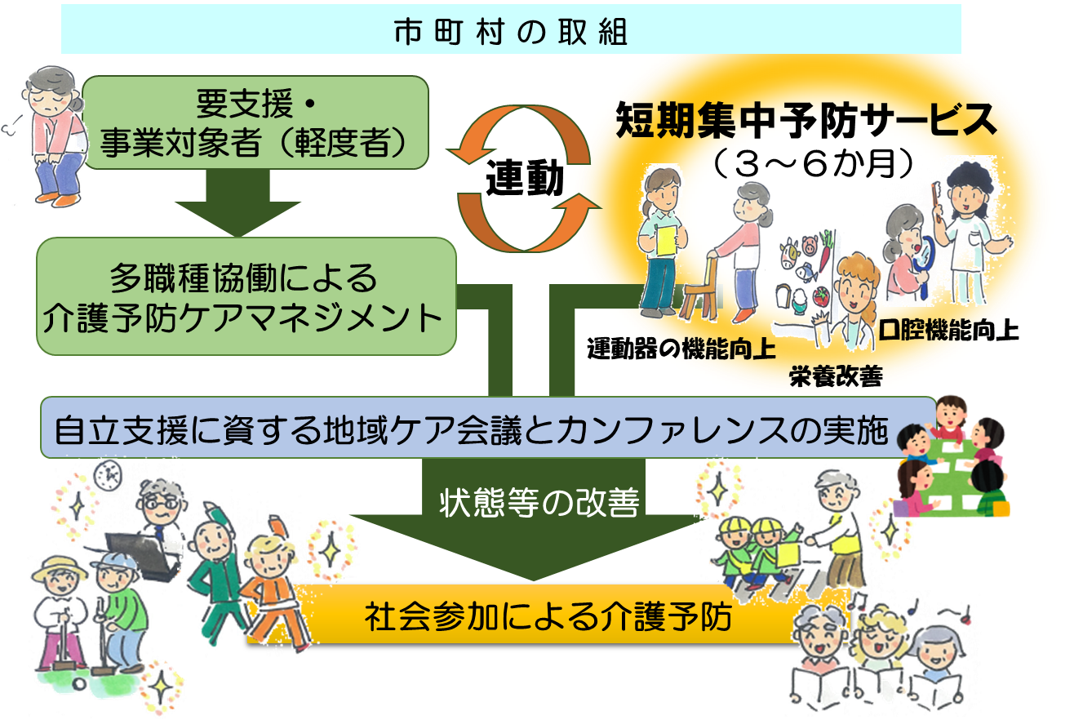
自立支援、介護予防・重度化防止の取組み
～みんなで支え、地域で元気に暮らす「健康長寿」をめざして～
大阪ええまちプロジェクト
【令和６年度予算額：23,789千円】
介護予防活動推進事業
【令和６年度予算額：21,637千円】
○地縁に頼らない人材や地域団体を活用し、市町村の地域課題の解決にマッチする地域団体に対する支援を実施。
（広域的な連携体制の整備）
・プロボノ※を活用した支援。
・先輩NPO団体による相談支援。
〇行政職員や生活支援コーディネー
ターへの研修等による連携強化。
○好事例を府域に展開し、新たな地域団体の創出ができるよう、興味をもつ地域団体や市町村等関係者に発信。
〇高齢者の生活機能を向上させる「短期集中予防サービス」の効果的実施等、介護予防ケアマネジメントの推進。
・作業療法士や理学療法士等の大阪府
アドバイザーの市町村への派遣。
・要支援者の生活課題をアセスメントし、
適切な介護サービスの提案を行う、訪問
指導者の派遣。
・介護予防の推進に資する専門職（リハビリ
専門職、管理栄養士、歯科衛生士）
及び市町村職員等への研修。
・短期集中予防サービス実施市町村及び
専門職への研修。
※プロボノとは、社会人のスキルを
活かして活躍するボランティアで、
関西で約1,300人登録
介護予防ケアマネジメントICT化促進事業
【令和６年度予算額：1,884千円】
〇 令和４年・５年度のモデル事業でICTツールを導入したモデル4市と連携し、利用者のサービス利用後の結果検証を行うことで、蓄積された情報を地域ケア会議で活用し、効果的な介護予防ケアマネジメントの実現を目指す。
また、その結果を府内市町村にフィードバックし、ICT化や自立支援に向けた取組の推進につなげる。
老人クラブ事務手続き等支援事業
【令和６年度予算額：5,265千円】
○地域包括ケアシステムを構築するうえで重要な社会資源の一つである老人クラブに対して、事務手続等を支援することで、老人クラブの活性化を図る。
・政令市を除く府下全市町村で相談
会・フォローアップ相談会を開催。
・アンケートや相談会等から把握
できた老人クラブの課題に対して、
支援のためのマニュアル等を作成。
生活支援体制整備推進支援事業
【令和６年度予算額：11,633千円】
市町村体制整備支援
新たな地域活動の担い手創出
情報発信
〇地域づくり課題解決支援
・市町村が地域づくりの目標や方向性を定めるために必須となる地域の地理的状況や社会資源等についての現状把握や分析を支援するため、市町村に講師や専門職等を派遣。
〇社会参加の場拡充支援
・高齢者が有償ボランティア等として行う就労的活動促進のため、
市町村が、高齢者施設や保育施設等と連携し開催する説明会
に対して、専門家等を派遣。
〇「大阪ええまちアカデミー」（講座）の開催
・入門編：「地域貢献に興味はあるけど、どうすれば？」という方を対象に、実際の活動内容や、やりがいを知ってもらう入門講座。
・実践編：「実際に活動を始めたい！」という方を対象に、事業運営や実務上のノウハウを獲得してもらうコース。
府内市町
村の取組
状況を発
信するウェ
ブサイトの
運営。

Slide 3
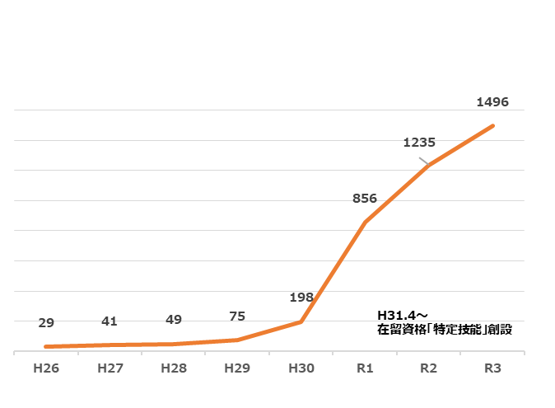
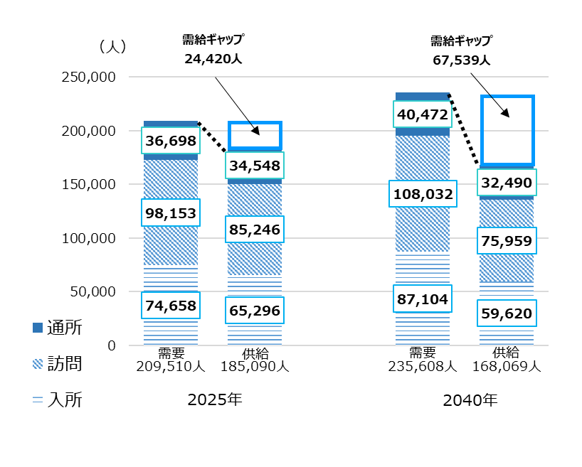
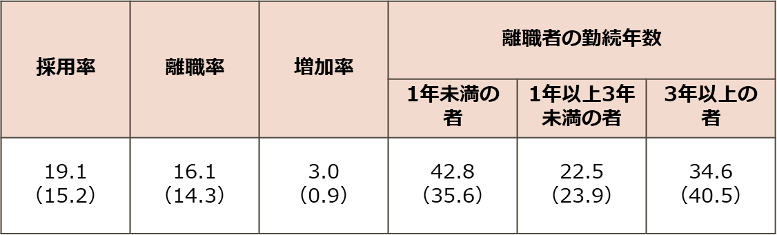
『大阪府介護・福祉人材確保戦略2023』の概要
● 『大阪府介護・福祉人材確保戦略』は、少子高齢化の進展により深刻化する人材の不足に対応するため、平成29年11月に策定
●策定から5年が経過し、その後の人材確保状況や国制度の改正を踏まえ見直しに着手
→「介護・福祉人材確保戦略見直しに関する連絡会議」（府、関係団体、外部有識者で構成）を設置して幅広く意見を聴取
●取組み期間は、2023（令和5）年度から2027（令和9）年度までの5年間
１ 現状から見た課題
●府内で従事する介護職員数は、 2017(平成29)年度から2020(令和2)年度までの4年間で約2万6千人増加（平成29年度155,111人→令和2年度181,354人）※国集計
●一方で、介護サービス分野の有効求人倍率は戦略策定当時と変わらず4倍台で推移し、人材不足が慢性化（平成29年9月：4.63倍→令和4年11月4.32倍）
●高齢者介護分野では、2025年に24,420人、2040年には67,539人の人材が不足すると推計しており、人材の確保に向けた更なる対策の強化が必要（データ１）
このため特に、・生産年齢人口が更に減少していく中、将来を担う人材の確保に向けた取組みとして、低年齢層から福祉の意義と役割を理解する機会の積極的な提供が必要
・国による外国人介護人材の受入制度の整備により、府内の受入れ人数も年々増加。外国人介護人材の受入れや受入れ環境整備に積極的に取り組んでいくことが必要（データ２）
・府内の介護分野では、早期離職する割合が全国平均に比べて高い状況にあることから、その要因の調査・分析により、職場定着に向けた対策を講じることが必要（データ３）
重点１
重点２
重点３
データ１
介護人材の需給ギャップ（実人数）（出典）大阪府高齢者計画2021
府内介護施設・事業所における外国人介護人材受入状況
（各年度ごとの受入人数の推移）
採用率・離職率の状況（R2.10.1～R3.9.30）
データ２
データ３
単位：人
（ ）内は全国平均 （％）
H20年度～
「ＥＰＡ」による受入れ開始
※
※
H29.11～
在留資格「技能実習」創設
H29.9～
在留資格「介護」創設
※R2.9月末時点の在籍者数に対する表題の期間における採用者数、離職者数の割合
（出典）（公財）介護労働安定センター令和3年度介護労働実態調査
（出典）厚生労働省の情報提供に基づき福祉人材・法人指導課で取りまとめ
２ 戦略の主な取組み（案）
方向性 | 取組項目 | 主な取組み内容
（１）参入促進 | ➀将来の介護・福祉を担う人材の確保に向けた教育との連携 | ・地域における児童・生徒への福祉教育の展開 ・福祉の理解に向けた効果的な取組みの推進（関係機関による協議の場の設置） ・職場体験、インターンシップ事業の周知による参加促進
 | ②外国人介護人材の受入促進と育成 | ・外国人介護人材のマッチング支援 ・技能実習、特定技能外国人の日本語学習、資格取得等の支援 ・外国人人材を受入れている施設職員向け研修
 | ③ターゲットに応じた参入支援とマッチングの強化 | ・福祉人材支援センター、保育士・保育所支援センターの運営委託 ・雇用した無資格・未経験者の研修受講料の支援 ・潜在介護福祉士等の再就業を支援する研修
 | ④介護・福祉人材の養成 | ・介護福祉士修学資金、保育士修学資金等の貸付 ・離職者等の再就職に向けた職業訓練
（２）労働環境・処遇の改善 | ➀早期離職防止と業務改善による定着の促進 | ・関係団体を通じた施設へのアンケート調査（離職理由の把握と分析） ・業務改善に関する課題把握と支援策の検討
 | ②介護・福祉職員の処遇改善に係る国への要望 | ・制度改善等について、あらゆる機会を捉え、引き続き国へ要望
（３）資質の向上 | ➀業務遂行力の充実に向けた資質の向上 | ・社会福祉施設従事者の基礎的研修、階層別研修 ・保育士等のキャリアアップ研修 ・福祉用具を活用した研修と専門相談
 | ②専門職・専門的職員の資質向上 | ・専門職員に向けた研修（介護支援専門員資質向上事業、強度行動障がい支援者養成研修事業等）
重点１
新
新
重点２
新
重点３
新
新

Slide 4
介護・福祉人材の確保・定着（参入促進）
大阪府介護・福祉人材確保戦略2023を踏まえ、引き続きターゲットに応じた参入サポートを実施するとともに、将来の福祉を担う人材の確保に向けた職業としての介護の魅力アピールや、外国人人材のマッチング支援により、福祉人材を確保していく。
◆職業としての介護の魅力アピール
介護職・介護業務の魅力発信等事業【令和6年度 予算額：7,045千円】
介護の仕事が社会的に認知・評価され、若い世代の方々を中心に魅力ある職業として選択されるきっかけとなるよう介護職・介護業務の魅力発信を実施し、職場体験・インターンシップへの参加を促進することで介護人材の確保を図る。
参入促進・魅力発信等事業【令和6年度 予算額：8,266千円】
職場体験、インターンシップ、高校生向け出前講座など教育関係機関との連携による介護職の魅力発信
・高校への出前講座 ⇒ 福祉分野が進路の選択肢となるよう『福祉関連のテーマ学習』や『福祉体験』などによる魅力発信を実施。
◆外国人介護人材の受入れ促進
外国人介護人材マッチング支援事業【令和6年度 予算額：13,182千円】
初めて外国人介護人材を受け入れる施設等の不安・ 疑問の解消と円滑な受入れを促進するため、受入れ制度や事例紹介等の説明会の実施とマッチング支援を行う。
・受入れ制度や事例紹介等説明会の実施
・特定技能、インターンシップ生の受入に関する現地での情報収集
・Web等での合同面接会などによるマッチング支援
◆ターゲットに応じた参入サポート
介護助手導入支援事業【令和6年度 予算額：6,938千円】
介護施設において、身体介護等の専門的な知識や技術が必要な業務以外の「周辺業務」を担う介護助手の導入を支援する。
潜在介護福祉士等再就業支援事業【令和6年度 予算額：2,769千円】
資格を有しながら福祉・介護分野に就業していない介護福祉士等の所在把握と、知識や技術の再確認・再習得のための研修、演習を実施し、介護分野に即戦力として再就業を支援する。
介護分野への就労・定着支援事業【令和6年度 予算額：8,469千円】
介護保険施設等で働く介護職員を対象に、働きながら介護職員初任者研修及び介護福祉士実務者研修を修了することにより、介護分野への新規参入、求職者の早期就職、介護職員の資質向上及び職場定着促進を図る。

Slide 5

「介護現場における生産性向上」への支援 ＜介護生産性向上推進総合事業＞
介護人材の確保・定着が喫緊の課題となる中、総合的な人材確保策を進め、介護現場における生産性向上に係る取組みを推進する必要があるとして、
改正介護保険法（令和6年4月施行）において、都道府県が介護サービス事業所等の生産性の向上に資する取組みを促進することを努力義務化
➡大阪府において、令和６年度より 介護生産性向上推進総合事業を実施（新規） 28,932千円
介護現場における生産性の向上とは
介護事業所等において、業務の改善や効率化等を進めることにより、職員の業務負担の軽減を図るとともに、業務の改善や効率化により生み出した時間を直接的な介護ケアの業務に充て、利用者と職員が接する時間を増やすなど、介護サービスの質の向上にも繋げていくこと
【事業概要】
大阪府では、介護事業者が取り組む生産性向上を支援し、
働きやすい職場づくりを促進していきます。
◆ 「大阪府介護生産性向上総合相談センター
（仮称）」を設置
生産性向上や人材確保等に関する介護事業者の
相談に対応し、適切な支援につなぐワンストップ窓口
・生産性向上や人材確保等の相談対応
・介護ロボット等の展示、貸出
・介護事業者の課題に即した介護ロボット等の導入
や活用にかかる伴走支援型研修、セミナーの実施
➡先行取組みの横展開
◆ 「大阪府介護現場革新会議」を設置
「大阪府介護生産性向上総合相談センター（仮称）」
の運営方針や、地域における介護現場の課題に即した
支援策を協議する。

Slide 6


認知症施策に係る主な取組み
〔１〕 理解増進、相談体制の整備等
○認知症の人に関する理解の増進
・認知症サポーターの養成促進（サポーター養成講座の講師役となるキャラバン・メイトの養成）
・認知症の日（9月21日）・認知症月間(9月)等における啓発
〔２〕 安心して生活を営むことができる認知症バリアフリーの推進
○生活におけるバリアフリー化の推進
・民間事業者を対象とした理解促進のためのセミナーの実施
・「認知症サポート事業所」登録制度の創設・普及
【登録制度のイメージ】
事業所
①申請
大阪府
②審査・登録
③登録証出力・掲示
④HPで事業所名、
取組内容等を公表
府民
⑤業種、場所、取組
内容から事業所を検索
※イメージ
○社会参加の機会の確保等
・認知症の人本人からの発信支援（認知症希望大使の設置の検討）
・若年性認知症支援コーディネーターの設置
〔３〕 保健医療サービス及び福祉サービスの提供体制の整備
○医療・介護従事者の認知症対応力向上の促進
・認知症サポート医の養成や、かかりつけ医、歯科医師、薬剤師、看護職員等医療従事者を対象とする認知症対応力向上研修の実施
・介護従事者を対象とする認知症介護研修の実施
〔４〕 認知症の予防
〇認知症予防に資する可能性のある活動の推進
・認知症「予防」発信事業の実施
軽度認知障がい(MCI)のリスクを血液から評価できる検査を活用し、市町村が行う、認知症への予防効果が期待される運動教室などの事業について効果を検証し、
より効果的な認知症予防事業を府内市町村に普及。

